Slide 1




Projeto Base de Dados
Friendsfurever
P10g2
Gonçalo Lima-108254, Francisco Murcela-108815

Slide 2


Proposta
O nosso objetivo foi a criação de uma webapp de um abrigo de animais, onde os utlizadores pudessem adotar o tipo de gato ou cão que quisessem, conseguindo ver as suas informações.
Também criamos uma interface para os empregados do abrigo, onde podem adicionar, remover animais e atualizar as suas informações, tratamentos e vacinas, podendo também analisar as estatísticas do abrigo.

Slide 3

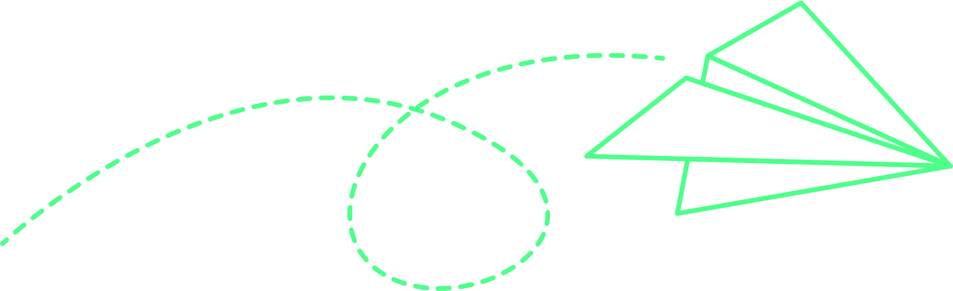

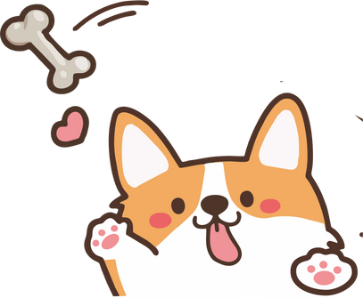
UDFS/UDPS
Total Pets
Most common breed
Percentage of adopted pets
Total adopted Pets
Total Employees

Slide 4
SPs
Update Health Status
Register User/Employee
Authenticate User/Employee
Fetch Pet/User Details
Updates

Slide 5
Triggers
Create records on new Pet
Update Estado de Adoção
Ensure Valid Adoption
Ensure Parent Age

Slide 6
Demo
Demo

Slide 7
Trabalho futuro
Criar pesquisa de cliente + registo de adoções
Adicionar opção de Ordenamento dos animais

